Slide 1
Kiosk PUMA Python Training robot runner
Ralf Wang

Slide 2
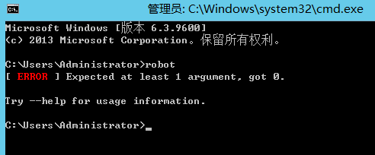
Introduce
我们之前安装了Robot framework 的IDE – Ride， 也讲到了怎么在ride里面建立测试用例和执行测试用例。
但是我们需要和Jenkins 等CI/CD工具进行集成，显然显示的使用ride执行测试用例是不合适的。
我们希望能够无人工干预的进行自动化测试流程。
Robot提供了执行命令，可以让我们在不使用界面来执行测试用例和测试套件
其命令为： robot
我们打开CMD命令窗口， 输入robot：
我们看到命令是有的，只是我们还不知道怎么运行，我们可以将它的帮助输出出来
Unrestricted Internal Use
© Carestream Health, 2018

Slide 3
help
我们在CMD窗口中输入以下命令：
robot –help > d:\robothelp.txt
表示将robot的help文件输出到D盘的robothelp.txt文件中。
当然你也可以通过命令输出到屏幕中： robot –help
Unrestricted Internal Use
© Carestream Health, 2018

Slide 4
Options
我们经常会用到的一些参数如下：
--test name * 选择执行那些测试用例，这里的参数是用例的名字。
--suite name * 选择执行那些test suite，该参数会和 --test --include --exclude配合使用，过滤出那些用例需要执行。
--include tag * 选择运行那些tag的测试用例，它支持正则表达式，可以使用 *，?来替代用例的名称。 还可以使用 AND，OR，Not等操作符。 例如 --include smoke --include BVT; --inlcude smokeANDB*等等。
--exclude tag * 选择不执行那些tag的测试用例。
--outputdir dir 选择输出的日志和报告的文件夹路径。
--output file 设置输出的文件路径，默认是一个XML文件。
--log file 设置输出HTML的log文件， 可以用NONE来关闭，不推荐。 --report file 设置输出HTML report 文件，也可以使用NONE来关闭，不推荐。 默认文件名字为 report.html。
--timestampoutputs 如果使用了该选项，他会在输出的文件名中间加上一个时间戳 格式为 YYYMMDD-hhmmss。
--maxerrorlines lines 该参数用来设置在报告中，显示多少行错误信息。默认是40行，最小是10行。使用参数NONE，则会显示所有错误信息。
--loglevel level 设置log的输出级别， 默认有TRACE,DEBUG, INFO (default), WARN, NONE (no logging)。 例如 --loglevel DEBUG --loglevel DEBUG:INFO
Unrestricted Internal Use
© Carestream Health, 2018

Slide 5
Sample
根据文档，我们基本上可以使用以下格式来用命令启动robot执行用例：
robot --options（参数） robot文件目录。
其中文件目录如果是具体到了robot文件，那么只会执行该文件中的相关用例。
还可以同时执行多个文件， 比如 robot d:\smoke.robot, e:\BVT.robot.
如果路径是个文件夹，robot会执行该目录下的所有robot文件， 比如 project下面有 1.robot, 2.robot, 那么语句 robot ../project 就是执行1.robo 2.robot中所有的测试用例。
在一个demo的测试项目中使用的命令如下：
robot --include tag demo -d D:\demo -o output -l log -r report -T --timestampoutputs --maxerrorlines NONE -L DEBUG D:\PUMA_AUTO\RF_PUMA\PUMA\demo.robot
如果想要再进一步，我的解决方案是，新建了一个ini配置文件，写一个python脚本来解析配置文件，这样只要通过修改ini配置文件，就可以灵活的执行你想要用例或者测试套件。
Unrestricted Internal Use
© Carestream Health, 2018

Slide 6
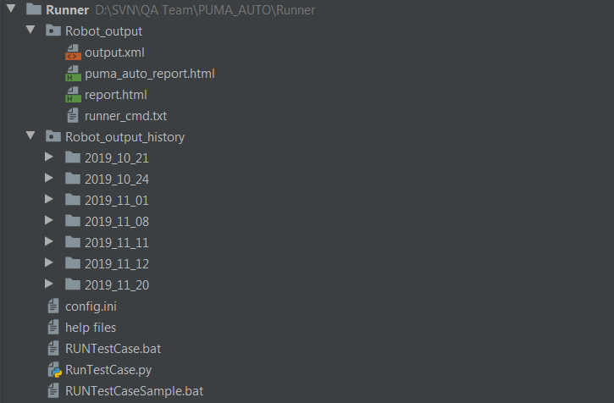
Runner
在PUMA的自动化框架中，我们写了一个Runner的脚本。
他会读取一个配置文件，来有选择的执行配置好的测试用例， 并将每次输出的日志，以历史的形式保存起来：
Unrestricted Internal Use
© Carestream Health, 2018

Slide 7

Q&A
Unrestricted Internal Use
© Carestream Health, 2018

